Slide 1
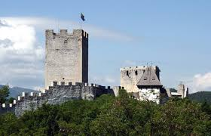
1. DEL SREDNJI VEK Doba med leti 500 in 1500 našega štetja.
To je čas gradov, grajskih gospodov, vitezov, turških napadov in brezpravnih tlačanov.
1
1500

Slide 2
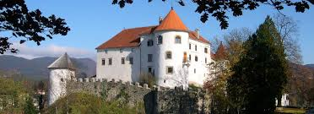
Lastnike gradov imenujemo tudi PLEMIČI ALI GRAJSKI GOSPODJE. Poleg njih so na gradovih živeli tudi vitezi in služabniki, ki so za grajske gospode opravljali različna opravila. Plemiči so bili lastniki vseh gozdov in vse zemlje v okolici. Njihovo zemljo so brez plačila morali obdelovati kmetje – TLAČANI.

Slide 3
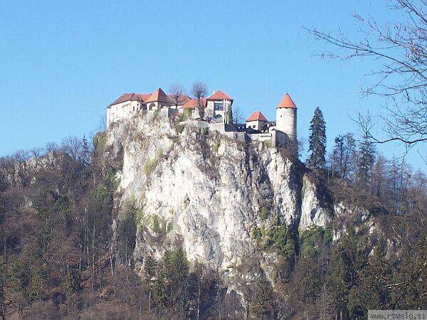
Kje so gradili gradove?
Srednjeveški gradovi so bili pogosto postavljeni na težko dostopnih krajih, običajno na hribu. Obdali so jih z debelim obzidjem in strelnimi linami.
Blejski grad
Celjski Stari grad.

Slide 4
Vhod v grad je največkrat vodil preko dvižnega mostu, pod katerim je tekla voda.

Slide 5
Vsaka plemiška družina je imela svoj grb, ki je pomenil njihov razpoznavni znak. Grb celjskih grofov

Slide 6
Grajski gospodje so hodili na lov in se udeleževali viteških turnirjev. Vitezi so se urili v lokostrelstvu, mečevanju in bojevanju na konju. Vitezi so morali hoditi tudi v vojne.

Slide 7
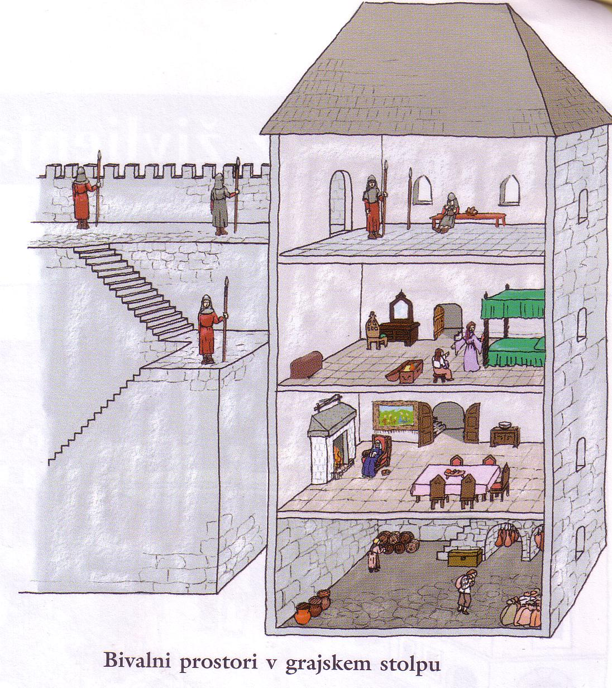
Notranjost gradu ni bila tako udobna, kot pripovedujejo pravljice. Na oknih so imeli živalske kože, saj je bilo steklo izredno drago. Svetili so si z oljenkami ali baklami. Oblačila, posodo in nakit so hranili v skrinjah. Pogosto je bilo v gradovih kljub kaminom zelo hladno. Kopalnic niso imeli in tudi za higieno niso pretirano skrbeli.
Prostori vojakov, stražarjev
bivalni prostori
kuhinja
skladišča, shrambe

Slide 8
Povsem drugačno pa je bilo življenje kmetov. Živeli so v skromnih kočah iz kamna, lesa ali ilovice. Vse dni, razen nedelje, so morali od jutra do večera brez plačila delati za grajskega gospoda. Oglej si slikovno predstavitev življenja tlačanov: https://www.youtube.com/watch?v=Wlj2XIyn6rY&t=7s
Jedli so predvsem žitno kašo, mleko in zelenjavo, zelo redko pa sir, ribe ali meso. Velikokrat so bili lačni.
Družine so imele veliko otrok, zato ni bilo dovolj hrane za vse, pestile so jih tudi različne bolezni.
Poleg tega so jih v tistem času napadali Turki.

Slide 9
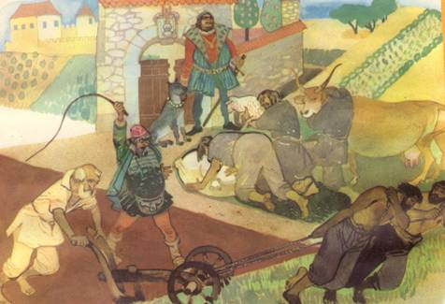
Kmete v srednjem veku imenujemo tudi TLAČANI.
Brez plačila so morali obdelovati gospodovo zemljo in pravimo, da so hodili na tlako.
Poleg tega so mu morali plačevati tudi DAJATVE, ki so bile zapisane v URBARJIH. Najpogostejša je bila dajatev v žitu. Včasih so dajali tudi druge pridelke in tudi denar.

Slide 10
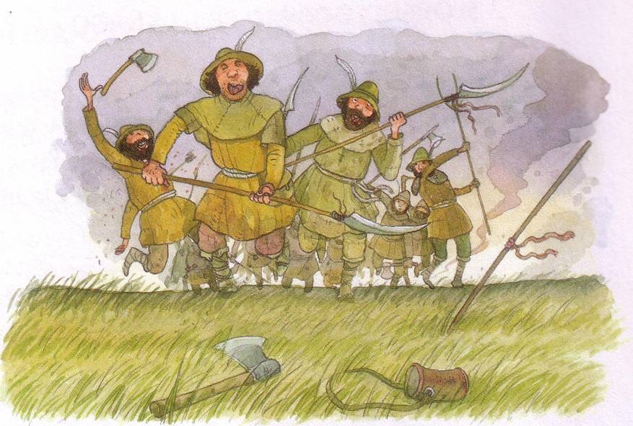
2. DEL Vse to je kmete pahnilo v globoko revščino, zato so se začeli ZEMLJIŠKIM gospodom upirati. Kmečki uporniki ali PUNTARJI so gradove napadali z vilami, grabljami in kosami, saj orožja niso imeli. Kmečki upor ali punt
Na slovenskem se je zvrstilo veliko uporov, vsi pa so se za kmete slabo končali.
Vzrok je bil v tem, da so bili kmetje slabo povezani in oboroženi samo z orodjem, plemiška vojska pa je bila izurjena in dobro oborožena.
Plemiči so se nad upornimi kmeti kruto maščevali in jim nalagali še več dajatev in dela.

Slide 11
ZAPIS V ZVEZEK:
SREDNJI VEK
Srednji vek je doba med letoma 500 in 1500 našega štetja.
To je čas gradov, grajskih gospodov, vitezov, turških napadov in brezpravnih tlačanov.
(preriši časovni trak iz 1. drsnice)
ŽIVLJENJE NA GRADU
Srednjeveški gradovi so bili pogosto postavljeni na težko dostopnih krajih. Utrdili so jih z debelim zidom, z vodnim jarkom in dvižnim mostom.
Plemiške sinove so že od zgodnje mladosti vzgajali za viteze. Vitezi so morali hoditi v vojne in se udeleževati viteških turnirjev.
Življenje na gradovih ni bilo udobno, saj so bili prostori hladni, prepišni in opremljeni z enostavnim pohištvom. Niso imeli kopalnic, svetili so si z oljenkami ali baklami.
Če te zanima, si lahko ogledaš kratko predstavitev Celjskih grofov:
https://www.youtube.com/watch?v=6dG6JWz5s0o

Slide 12
Naloge: 1. V zvezek zapiši naslednje pojme in jih pojasni: tlačani, grajski - ZEMLJIŠKI gospodje, tlaka, urbarji, kmečki upor, puntarji.
2. V učbeniku na str. razišči, kateri trije veliki kmečki upori
so bili na Slovenskem. Zapiši imena in letnico vsakega
upora.
3. Pesem Le vkup, le vkup uboga gmajna se nauči peti.
(Navodila imaš na drsnici za GUM)
https://www.youtube.com/watch?v=JO2ms-1k91k

